Slide 1

Nom Prénom: GUISSOUMA RIHAB pour SOUFIANE le PO Date : 28/03/2025
PRÉSENTATION Menu Maker by Qwenta

Slide 2
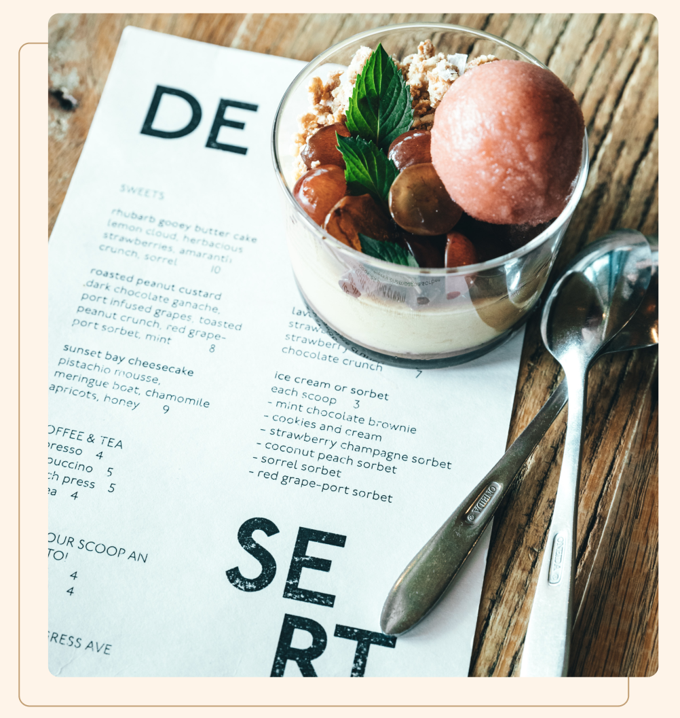
Sommaire
Contexte du projet
Aperçu de la maquette
Méthodologie utilisée
Tableau Kanban
Spécifications techniques
Veille technologique
Conclusion
Questions

Slide 3
Contexte du Projet
Site web pour restaurateurs permettant de créer et personnaliser des menus en ligne .
Objectifs:
Simplicité d’utilisation
Diffusion multiplateforme (PDF, Instagram, Deliveroo)
Image de marque professionnelle

Slide 4
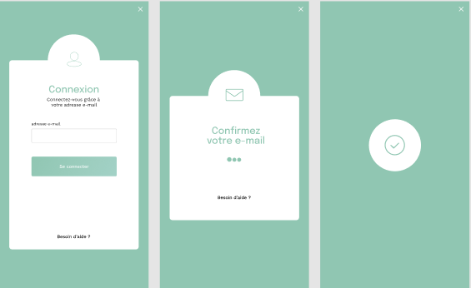
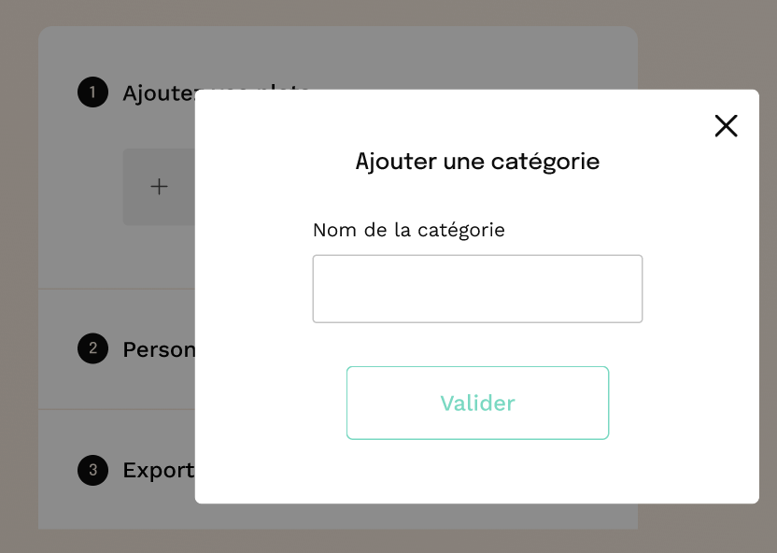
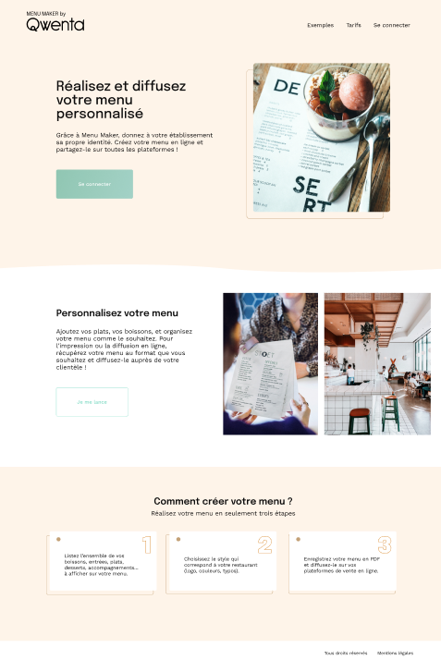
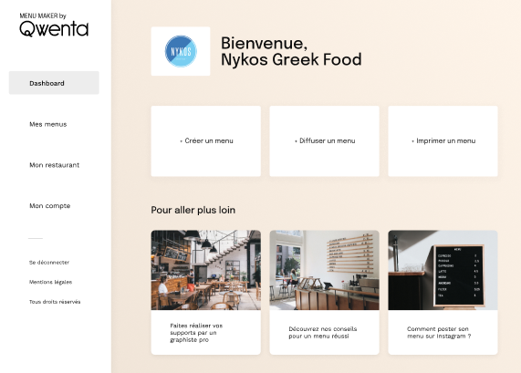
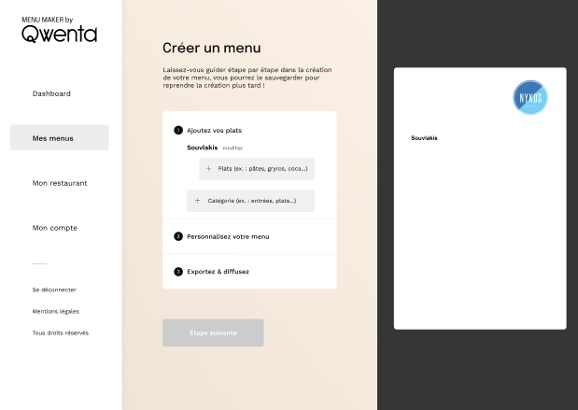
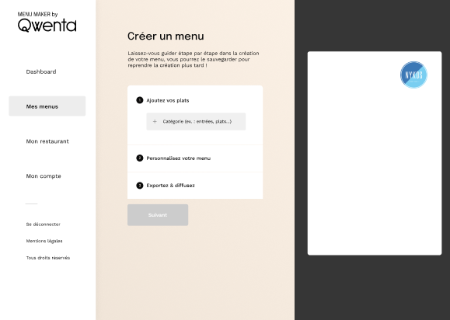
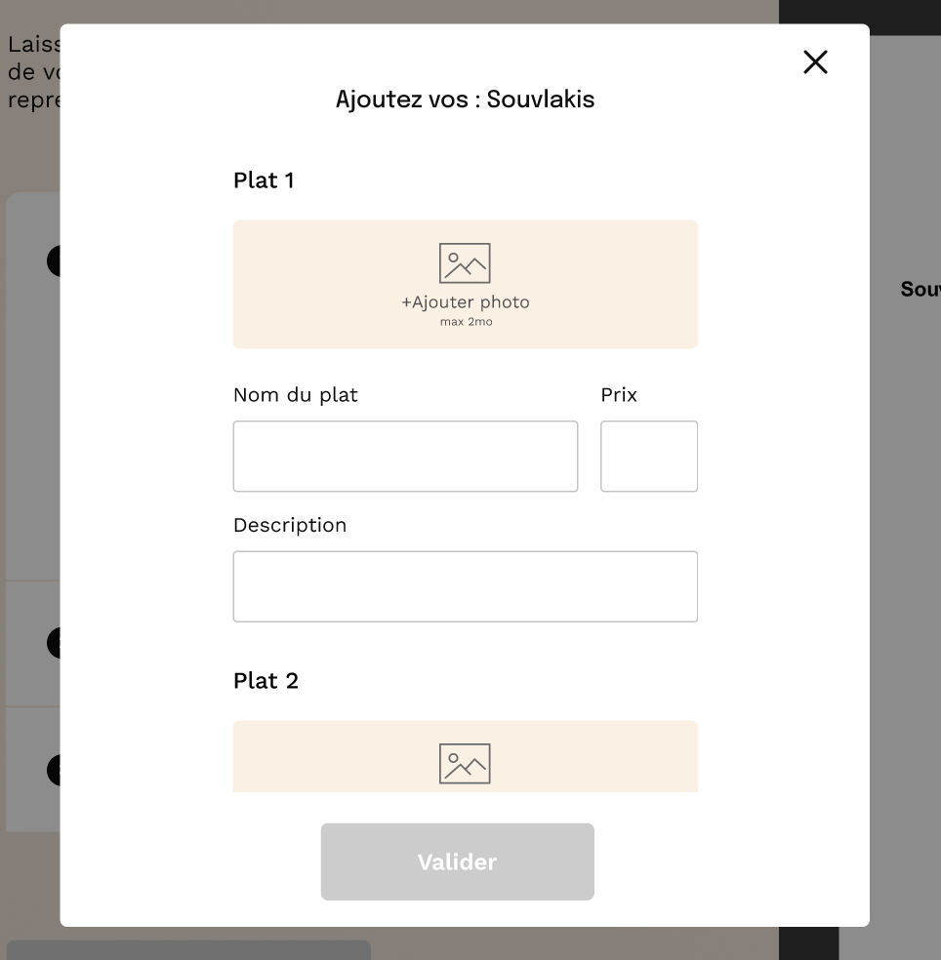
Connexion
Ajouter une catégorie
Page d’acceuil
Créer un menu
Détails
Ajouter les plats
Ajouter les informations du plat

Slide 5
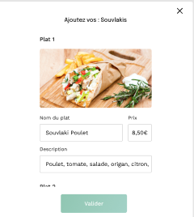
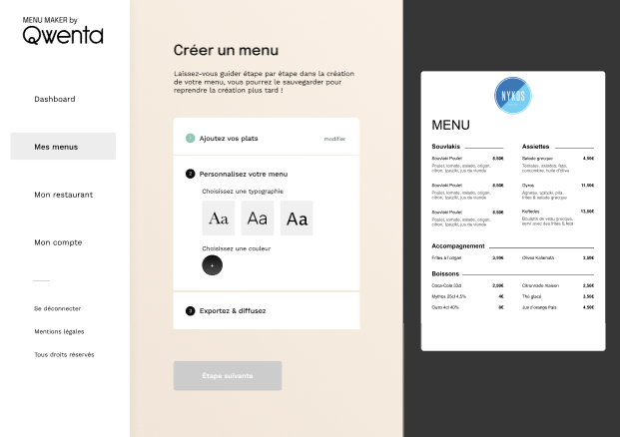
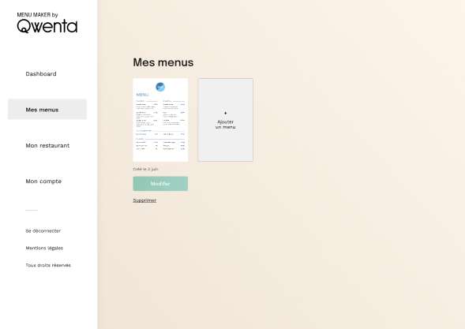
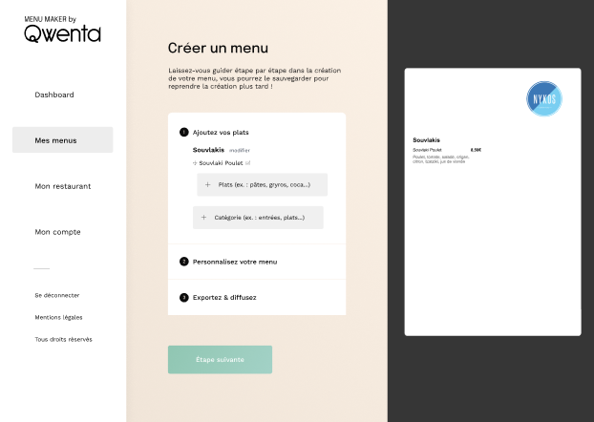
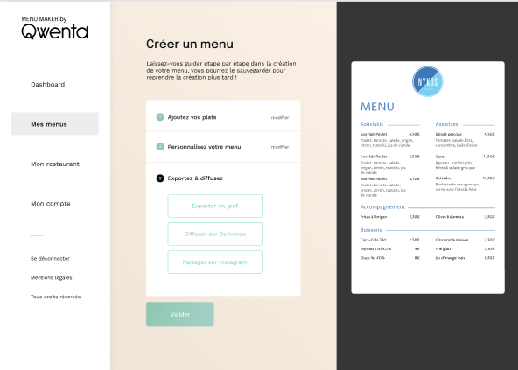
Valider
Personnalisation de votre menu
Menu terminé
Visualisation des éléments
Exporter et diffusez

Slide 6
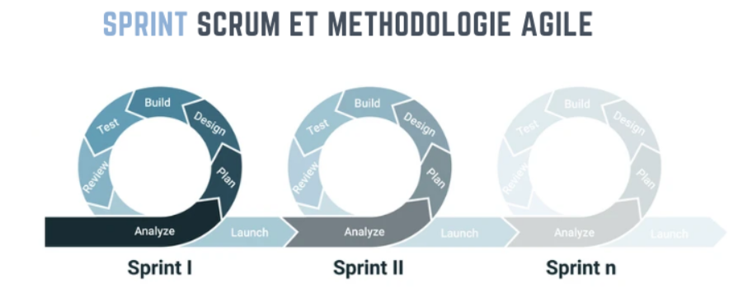
Méthodologie utilisée

Slide 7
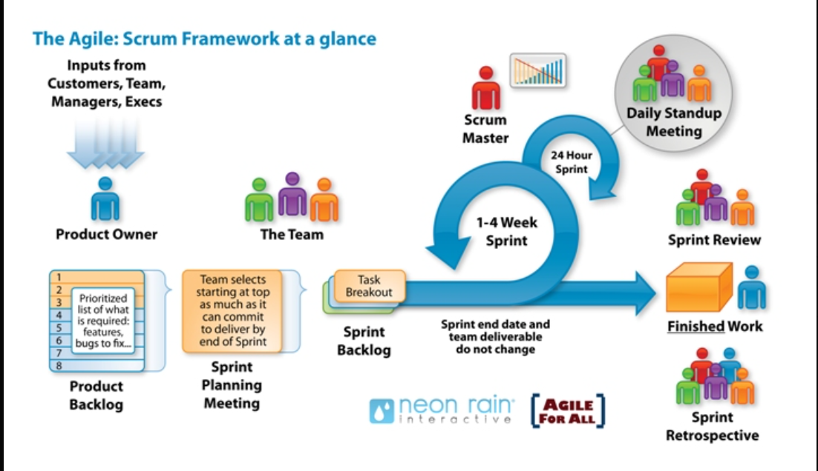
🌎 Méthode Agile + Cadre Scrum

Slide 8

Chronologie de la méthode Agile pour Menu Maker
Sprint de 1 semaine (x4)
PO, Dev Front/Back, Testeur
Collaboration continue, ajustements rapides, itérations courtes

Slide 9
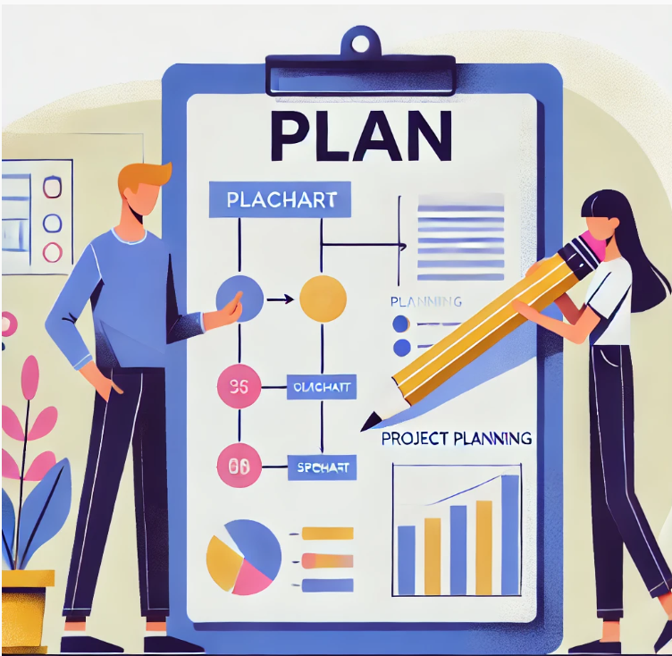




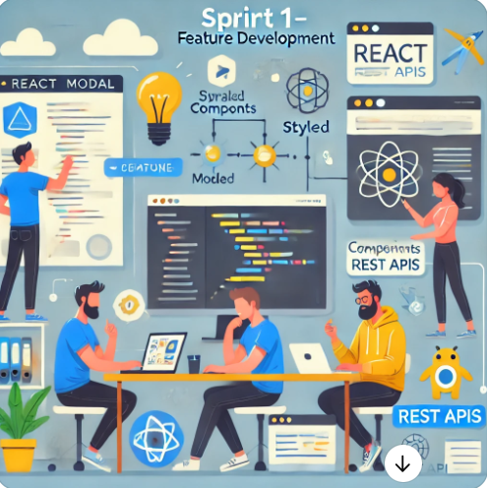




Chronologie de la Méthode Agile pour Menu Maker => Mise en place des solutions
Sprint 0 - Planification Initiale et configuration de Base (1 semaine)
Authentification (AWS Amplify Auth)
Base MongoDB (NoSQL)
Environnement Front/Back
Plan de test initial
Sprint 1 : Développement des Fonctionnalités Principales (1 semaine)
Création menu
Styled Components
Modales (React Modal)
APIs externes : Instagram / Deliveroo

Slide 10
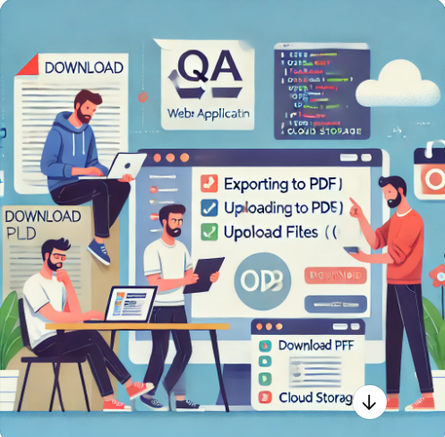




Sprint 2 : Finalisation avec les fonctionnalités secondaires et optimisations
Export PDF (React PDF)
Stockage (AWS Amplify Storage)
Tests approfondis : Jest + Cypress
Sprint 3 : Préparation au Déploiement et Mise en Production
Déploiement via AWS Amplify Hosting
Tests finaux
Feedback utilisateur

Slide 11
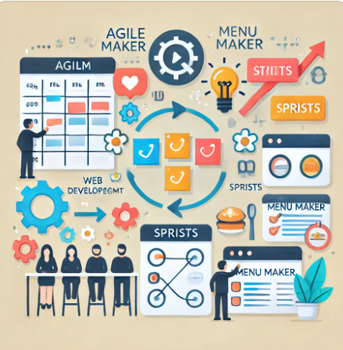
Avantage de cette approche pour le projet de Menu Maker
Réactivité face aux changements
Collaboration continue
Livraison progressive
Transparence et clarté Adaptée aux besoins du projet

Slide 12
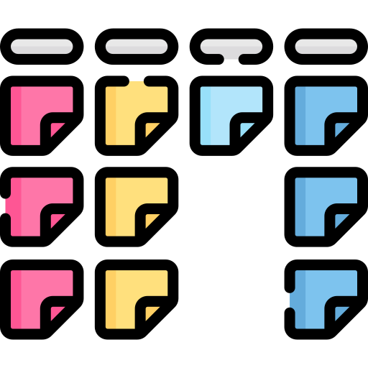

Outil de gestion
Visualisation des tâches
Collaboration
Personnalisation
Suivi en temps réel

Slide 13
Les différents états d’une user story dans un Kanban
A FAIRE
EN COURS
A TESTER
TERMINE
User story non commencées
User story une progression
User story devant être tester pour être validées
User story prêtes
Objectifs:
Mettre en avant les besoins réels de l’utilisateur.
Structurer le travail avec des étapes claires : A faire – En cours – Terminé.
Ajouter des éléments visuels ou contextuels : checklist,commentaires,capture d ’écran ,etc…
Favoriser la communication et la collaboration dans l’équipe projet.

Slide 14
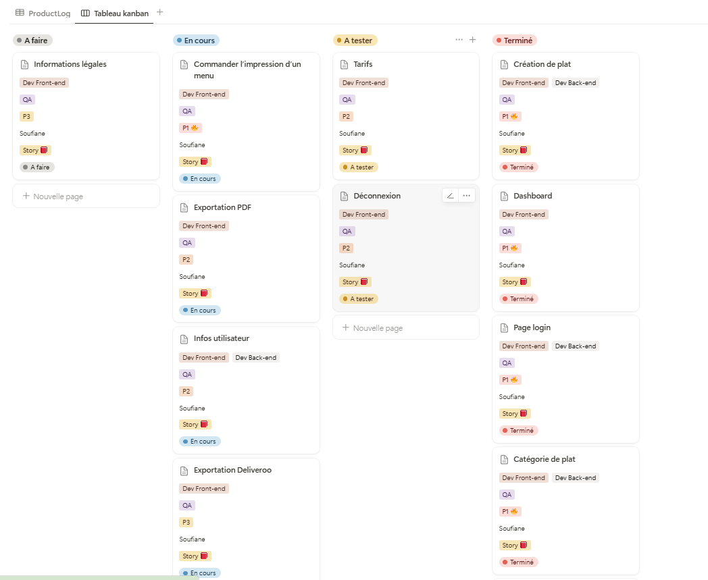
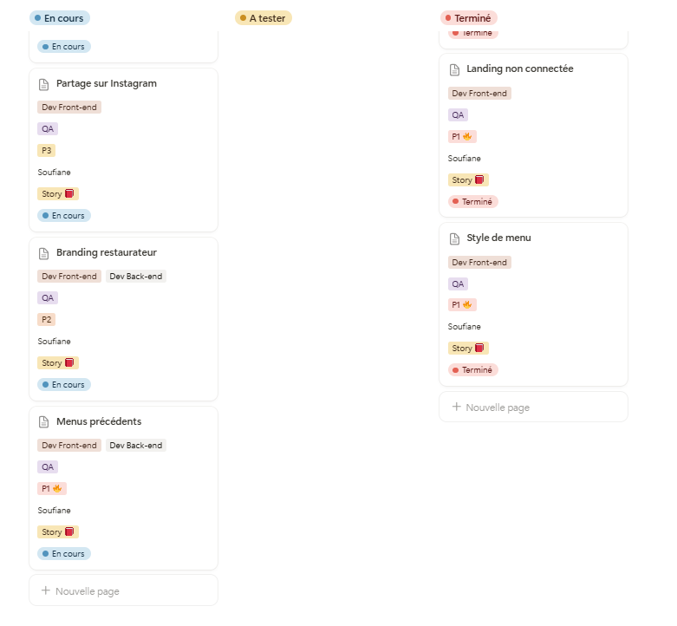
Lien du tableau Kanban

Slide 15
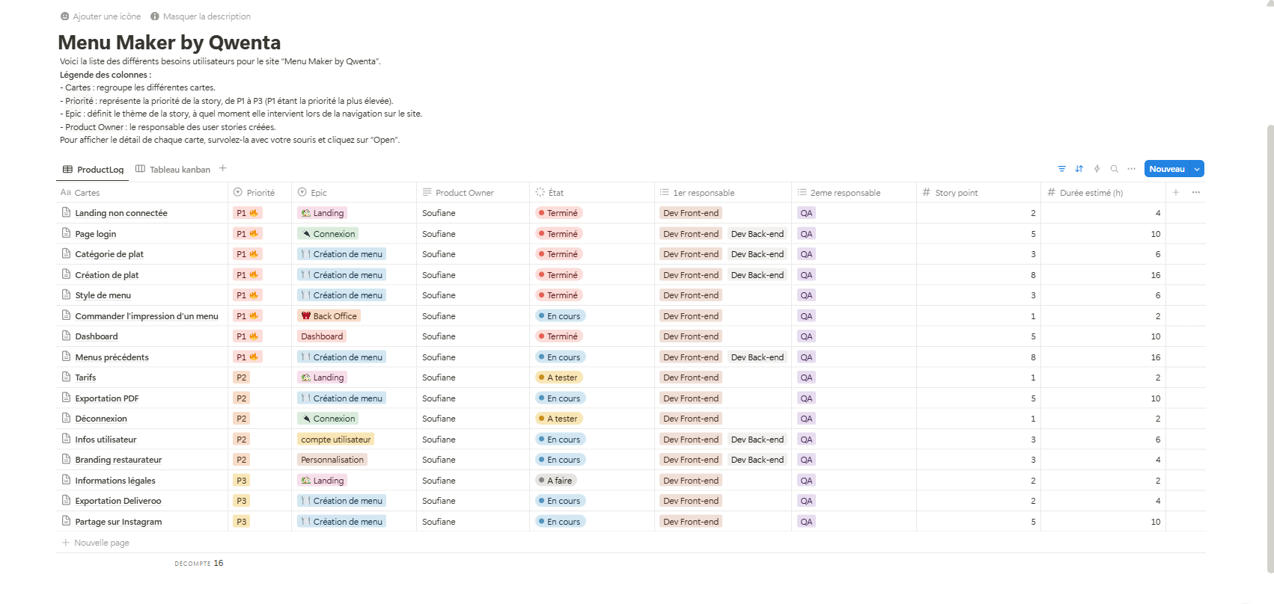
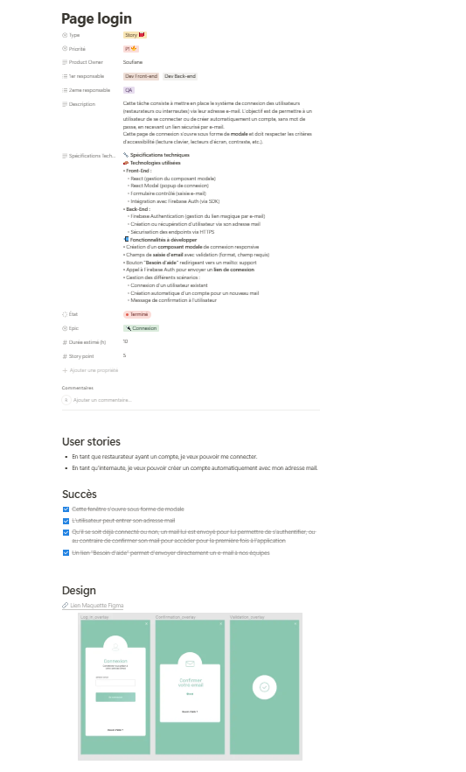
Vue détaillée d’un ticket
ProductLog

Slide 16



Spécifications techniques
Présentation de l’usage du no-code
Système de gestion de versions distribué
Collaboration entre plusieurs développeurs
Retour à une version antérieure
Traçabilité complète
Plateforme de développement collaboratif
Gérer les versions Stocker, organiser, suivre l’évolution
Collaborer facilement
Instagram :
Accéder aux données des utilisateurs :Photos,vidéo,likes et commentaires
Publier du contenu,suivre ou gérer les abonnements
La création d’application tierces qui peuvent interagir avec instagram
Deliveroo:
Gérer les informations de commande
Suivre les livraisons ,accéder aux menus des restaurants.
Intégrer les services de Deliveroo dans d’autres applications ou systèmes

Slide 17


Choix technique
Solution cohérente avec l’architecture React existante .
Permet une personnalisation et une intégration facile des fonctionnalités PDF
Ajoute des fonctionnalités interactives comme des boutons, des formulaires,etc.
Génération rapide des PDF.
Librairie permet de créer simplement des modales performantes, accessibles avec un minimum de code.
Permet de personnaliser le contenu et le style des fenêtres modales
Peut être utilisé pour divers cas d’utilisation comme des notifications, des formulaires ou des dialogues de confirmation .

Slide 18

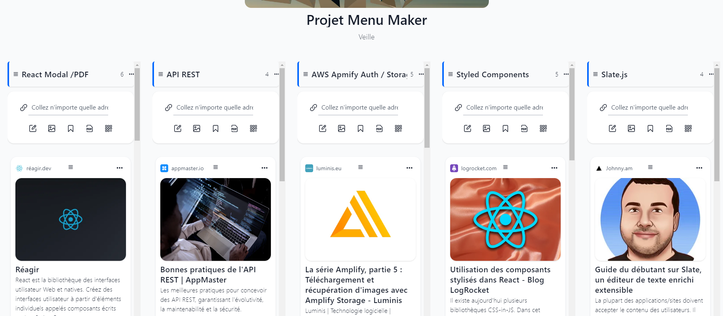
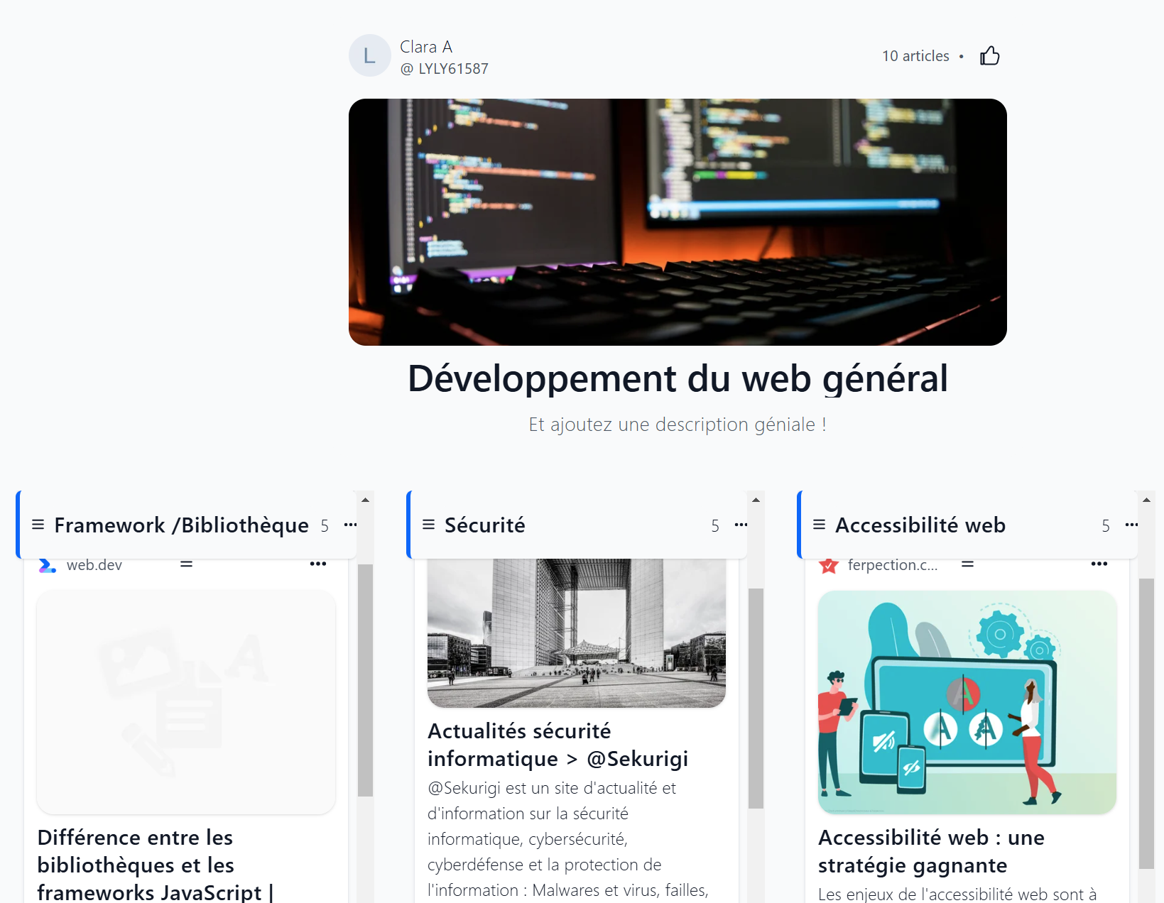
Veille Technologique
Présentation de l’usage du no-code
Classification des sources
Lien vers la collection
Plateforme de curation numérique
Rassemble, organiser et présenter facilement des contenus en ligne.
Créer des collections personnalisées
Ajouter du contenu pertinent et les partager avec d'autres collaborateurs

Slide 19


Contribution de la veille à l'élaboration des spécifications techniques.
La veille technologique est recommandée dans tous les secteurs professionnels:
✅ Anticiper les évolutions
✅ Se motiver, individuellement ou en équipe
✅ Surveiller les bonnes sources
✅ S’abonner à des flux RSS
Centralisation des informations
Personnalisation et mise à jour en temps réel
Alertes personnalisées
Suivi des tendances
Optimisation du temps

Slide 20
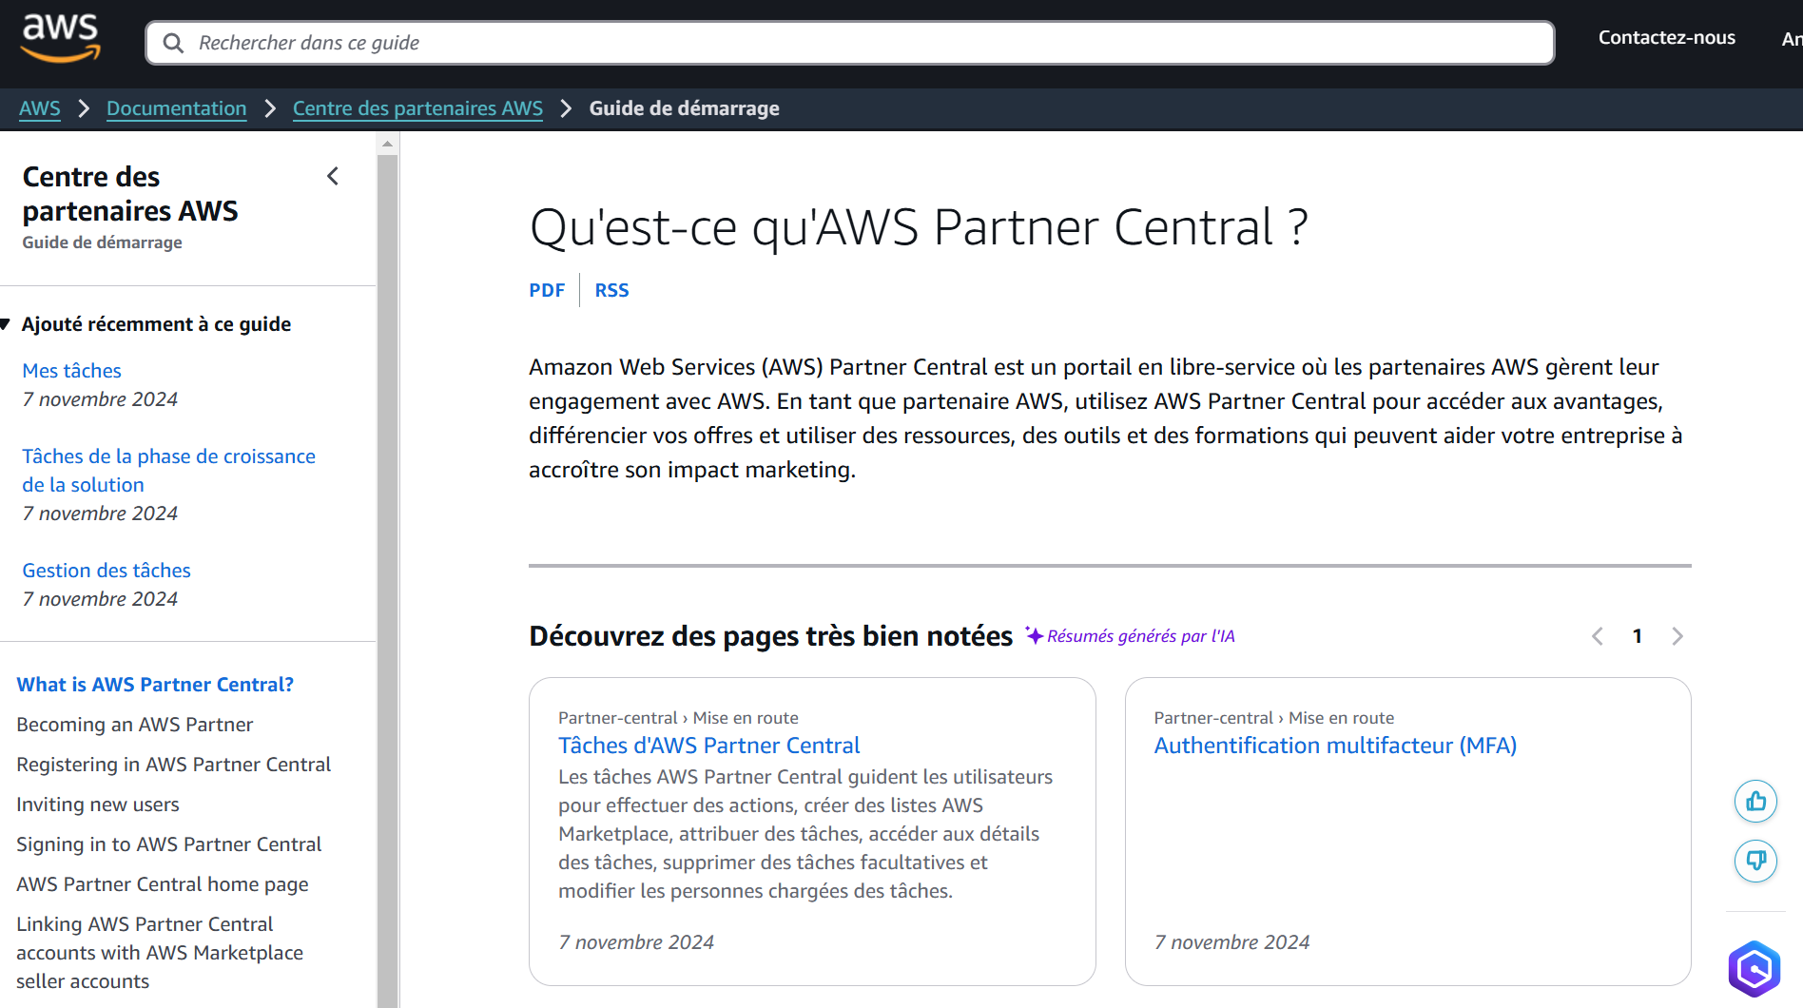
Critères de sélection des sources
✅ Vérifier la crédibilité du site
✅ S’assurer que le contenu est régulièrement mis à jour
✅ Évaluer la pertinence par rapport au projet
✅ Privilégier des sources reconnues et fiables
📌 Exemple illustré avec le site AWS – Service Amazon

Slide 21
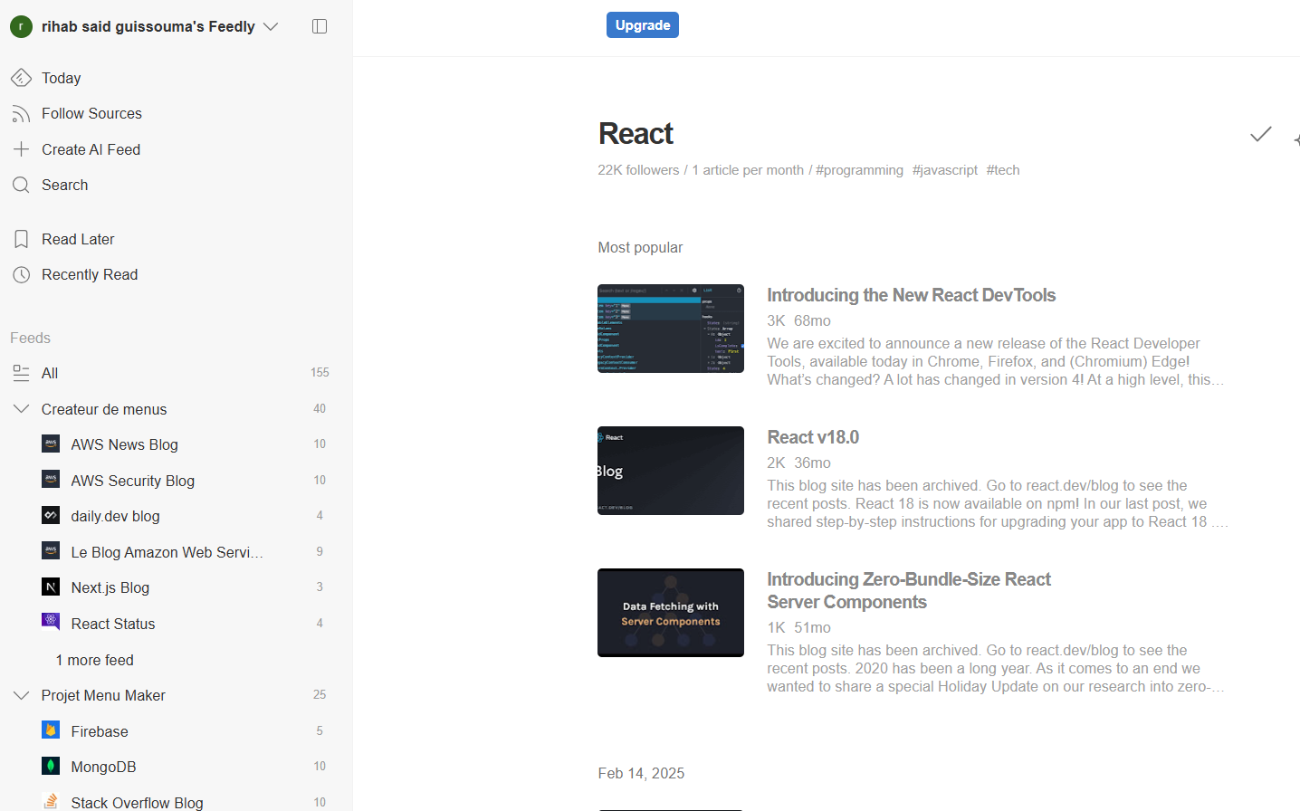
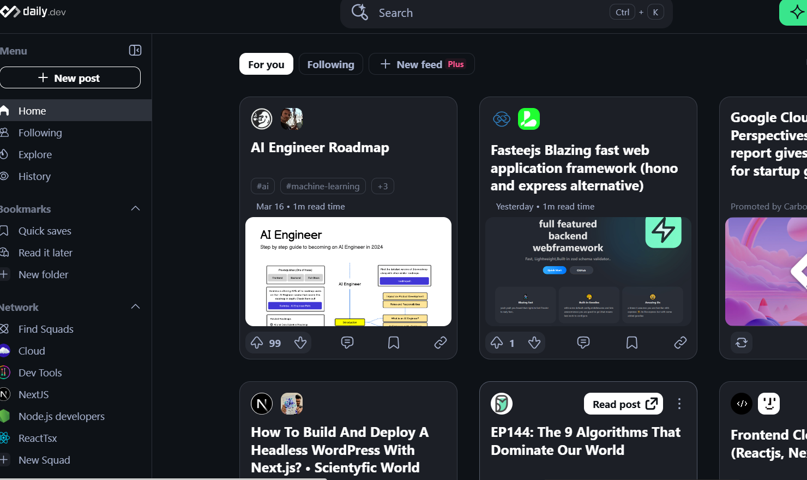
Veille technologique

Slide 22
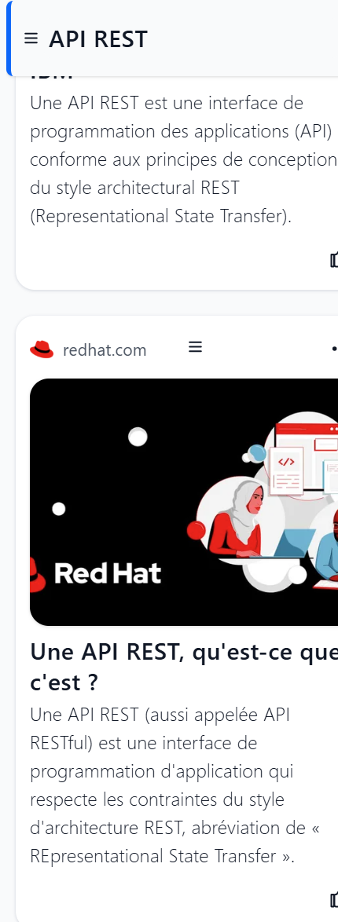
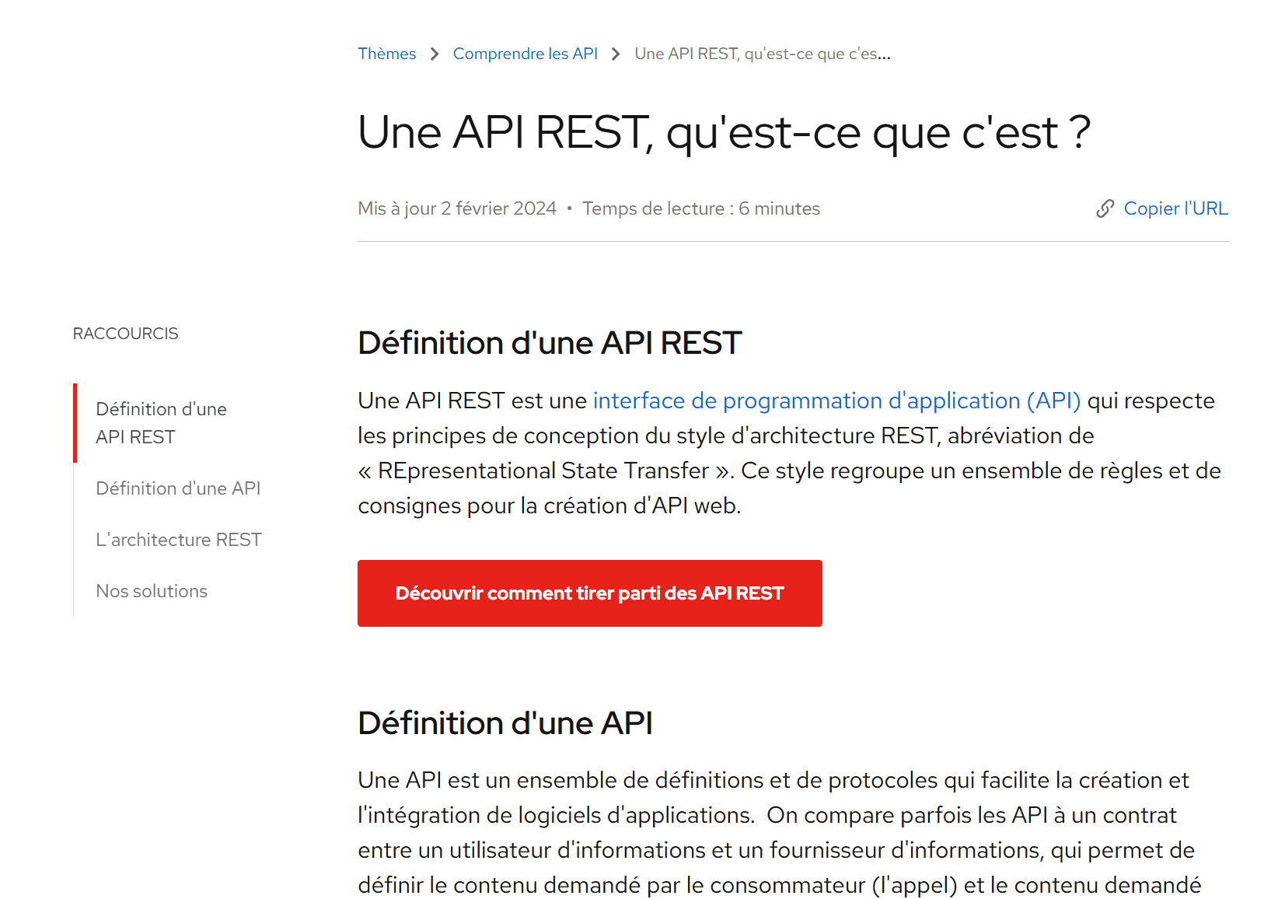
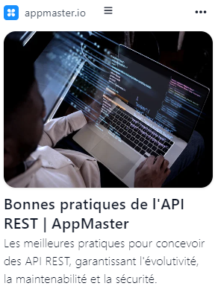
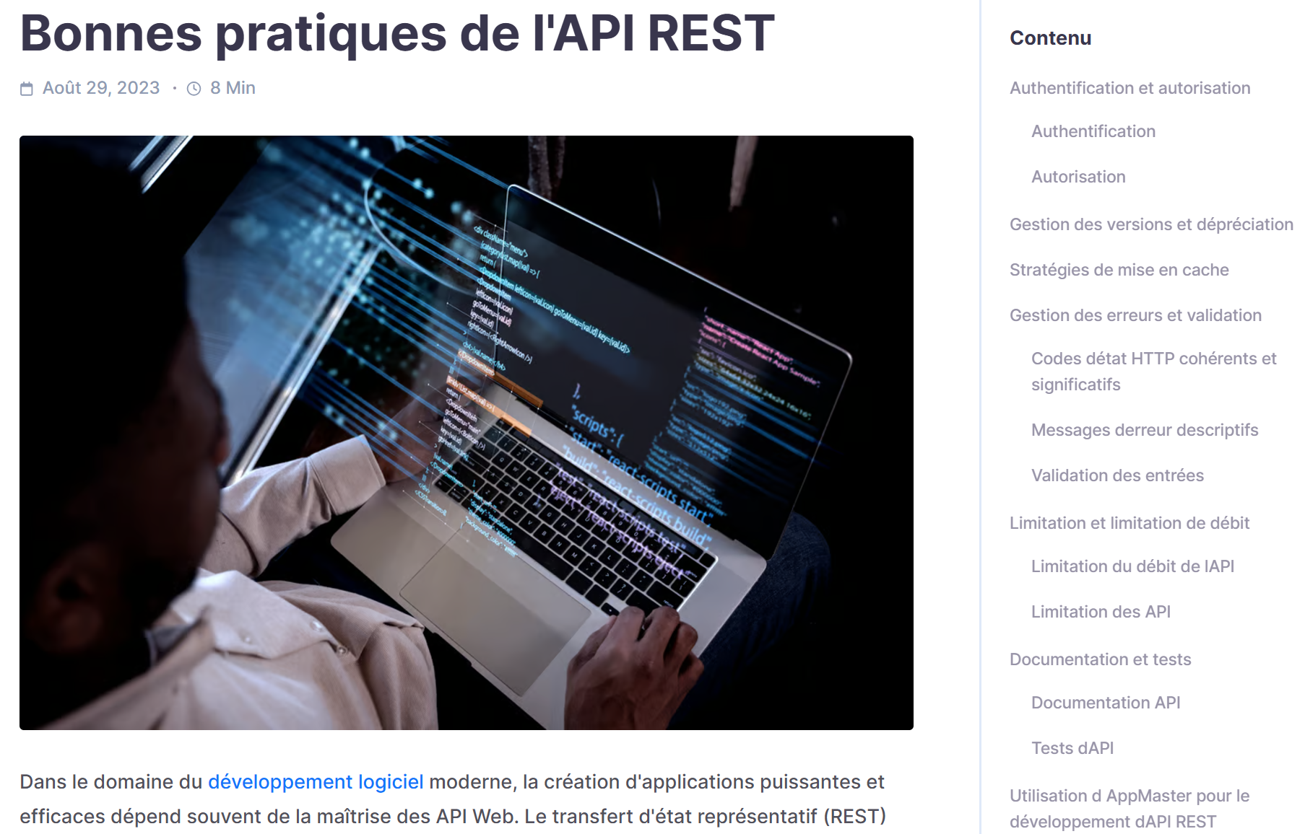
Explication des sources pour Menu Maker
Lien du Wakelet
Lien de l’article
Lien du wakelet
Lien de l’article
Source 1 – Bonnes pratiques de l’API REST
📌 Thèmes abordés :
🔐 Authentification & Autorisation
🔄 Gestion des versions & dépréciation
🚀 Mise en cache
❗ Erreurs & validation
📉 Limitation de débit
🧪 Documentation & tests
Source 2 – Définition d’une API REST
📌 Points clés :
Structure d’une API REST
Formats de données
🔐 Avantages : simplicité, sécurité, contrôle

Slide 23
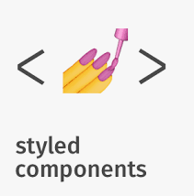

✅ Conclusion du projet
⏳ Durée du projet : 4 semaines
👥 Équipe projet : Po, Dev front-end, Dev back-end, QA
🛠️ Outil de gestion utilisé
🔍 Outils de veille technologique
💡 Choix techniques :

Slide 24
QUESTIONS ?

